Slide 1
FLEXIÓN
Introducción

Slide 2
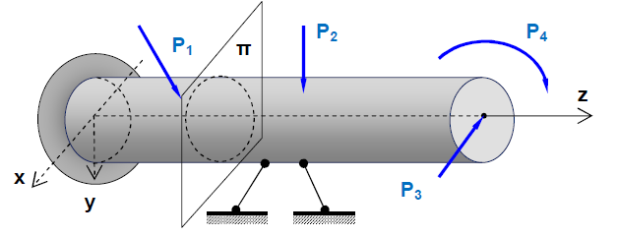
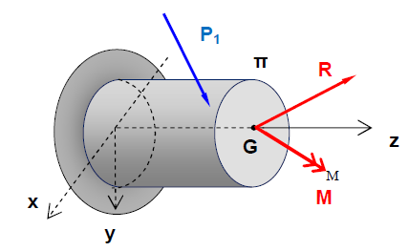
FLEXION EN VIGA DE EJE RECTO
Supongamos una viga de eje recto, de sección constante, con determinadas condiciones de vínculo, sometida a un estado de cargas genérico:
Consideramos una sección m - m definida por la traza del plano π, y aislamos la porción de la izquierda. Para restablecer el equilibrio, trasladamos al baricentro de m - m el efecto de las acciones actuantes a la derecha.

Slide 3
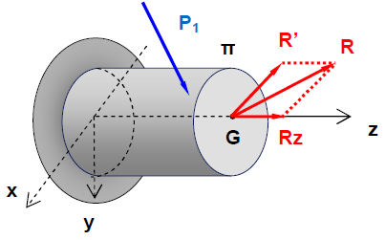
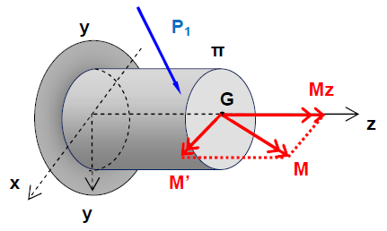
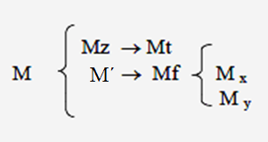
FLEXION EN VIGA DE EJE RECTO
La fuerza y el momento resultante admiten componentes según la dirección del eje de la pieza, y componentes en el plano de la sección.

Slide 4
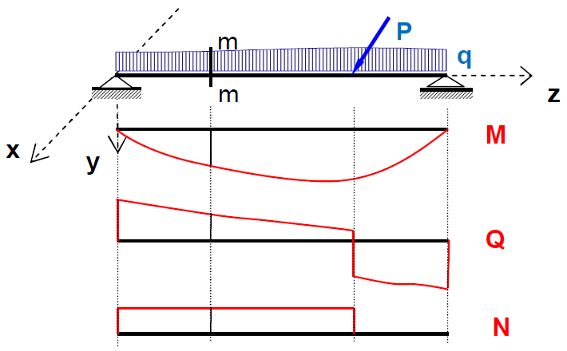
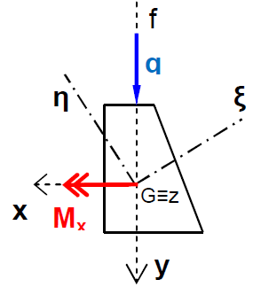
FLEXION EN VIGA DE EJE RECTO
Consideramos ahora una viga de eje recto, de sección constante, sometida a un estado de cargas que no produce momento torsor:
η ,ξ : ejes principales de inercia
f : eje de carga ≡ traza del plano de
momento en el plano de la sección.

Slide 5
FLEXION EN VIGA DE EJE RECTO
Veamos los diferentes casos de efectos de flexión que se pueden presentar, según los esfuerzos existentes en la sección genérica y la ubicación del plano de cargas respecto de los ejes principales de
inercia.
Sección m
Flexión Compuesta
Sección m
Flexión Simple
Sección m
Flexión Pura

Slide 6
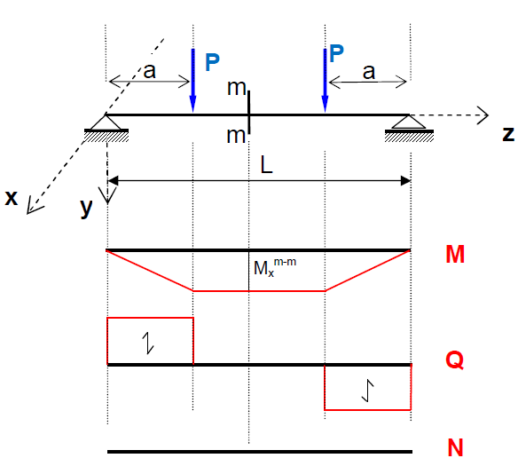
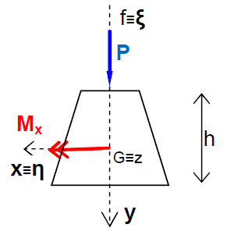
FLEXION PURA RECTA O NORMAL
Conceptos generales – Diagrama de tensiones
Tomemos el siguiente caso y analicemos el comportamiento de una porción de viga aledaña a la sección m - m .
El estado de cargas es simétrico y produce los diagramas de esfuerzos que se indican.
La traza del plano de Momento sobre la secciones de la viga, es coincidente con uno de los ejes principales de inercia.

Slide 7
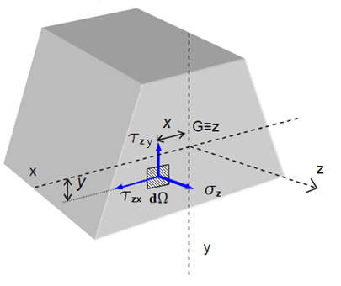
FLEXION PURA RECTA O NORMAL
Las cargas exteriores generan un estado tensional interior. Sea un elemento genérico dΩ en la sección m –m.
Por condición de equilibrio y de acuerdo a las solicitaciones exteriores actuantes en la sección m-m, se debe cumplir:
Para establecer una relación entre las tensiones y las solicitaciones exteriores, deben plantearse condiciones de deformación. Al cargar la viga esta se deforma; el eje z, originalmente recto, experimenta una ligera curvatura, conociéndose a esta última con el nombre de elástica.

Slide 8
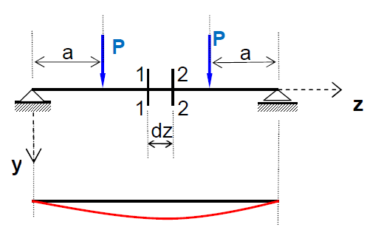
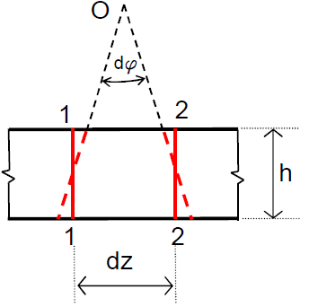
FLEXION PURA RECTA O NORMAL
Tomamos en el tramo central dos secciones próximas entre si, alejadas de los puntos de aplicación de las cargas. En correspondencia con las secciones adoptadas, dibujamos en los costados dos líneas rectas individualizadoras de las secciones, antes de aplicar las cargas.-
A medida que se carga la viga, las líneas punteadas continúan siendo rectas, pero ya no paralelas entre sí; tendrán un giro relativo. Que significa ello: que las secciones originalmente planas y normales al eje de la pieza, se mantienen planas y normales a dicho eje que pasó de su posición recta original a la forma curva de la elástica.

Slide 9
FLEXION PURA RECTA O NORMAL
En base a lo expuesto se admiten como hipótesis:
Después de la deformación, cada sección transversal se conserva plana y normal al eje deformado. (Hipótesis de Bernoulli- Navier).
En la deformación, unas fibras del sólido se acortan y otras se alargan, existiendo entre ambas una capa de fibras que no sufren variación. Dicha capa se conoce como zona o capa de fibras neutras.
Las deformaciones que se producen en las fibras están comprendidas dentro del campo de validez de la Ley de Hooke.
Al mantenerse planas las secciones, no pueden originarse distorsiones en los elementos de la misma, y en consecuencia, por ser τ = G.γ , no existen tensiones tangenciales.-

Slide 10
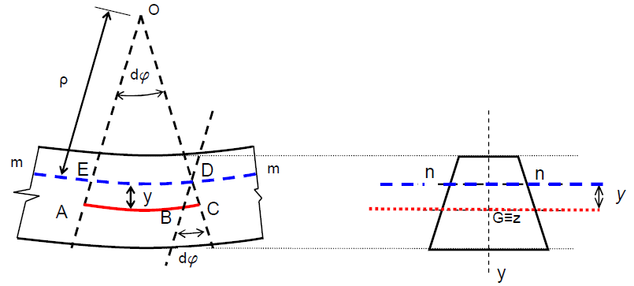
FLEXION PURA RECTA O NORMAL
Para encontrar una relación entre tensiones normales y el Momento, analizamos el comportamiento de una fibra genérica de la porción definida por las secciones 1-1 y 2-2.
Llamamos:
dφ: giro relativo entre las secciones 1 y 2.
O: Centro de curvatura de la pieza deformada
ρ: Radio de curvatura de las fibras neutras
m- m: Capa de fibras neutras
n-n: Intersección de capa de fibras neutras con la sección
AB: Fibra en estudio

Slide 11
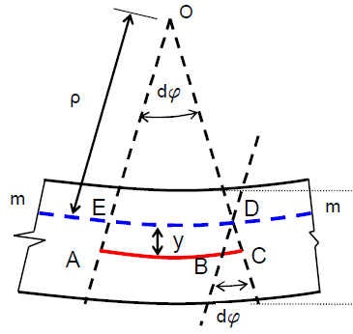
FLEXION PURA RECTA O NORMAL
Trazamos por D una paralela a OE . Comparamos los triángulos OED con DBC:
como
Pero alargamiento de la fibra por unidad de longitud = ε
además por Hooke
De acuerdo a esta última expresión, la variación de la tensión normal será lineal y directamente proporcional a la distancia a las fibras neutras, determinado en la sección por el eje neutro (n- n).

Slide 12
FLEXION PURA RECTA O NORMAL
Las deformaciones axiales εz , se acompañan por deformaciones transversales εx debidas al efecto de Poisson. Las deformaciones de alargamiento εz por debajo del eje neutro tienen εx de acortamiento.
Por encima del eje neutro ocurre lo contrario. La deformación transversal es despreciable y no se tiene en cuenta al calcular el momento de inercia de la sección.-
Determinación de la posición y dirección del eje neutro:
por condición
el eje neutro es baricéntrico.
por condición
el eje neutro y el eje de carga son ejes conjugados

Slide 13
FLEXION PURA RECTA O NORMAL
por condición
Reemplazando, tenemos:
ECUACION FUNDAMENTAL
DE LA FLEXION

Slide 14
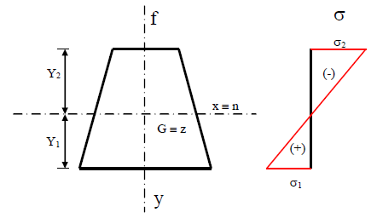
FLEXION PURA RECTA O NORMAL
Para el caso de la sección trapezoidal:
A la zona comprimida le asignamos tensiones de signo (-); a las fibras traccionadas signo (+).
De
obtenemos:
El valor resulta ser la curvatura de la pieza sometida a flexión.
En la expresión podemos apreciar que la curvatura es directamente proporcional al agente deformante e inversamente proporcional al producto E.I, que recibe el nombre de rigidez a la flexión.
La rigidez a la flexión mide la resistencia que opone la pieza a dejarse deformar. Para ello impone las propiedades mecánicas del material (E) y las propiedades geométricas de la sección (I).-

Slide 15
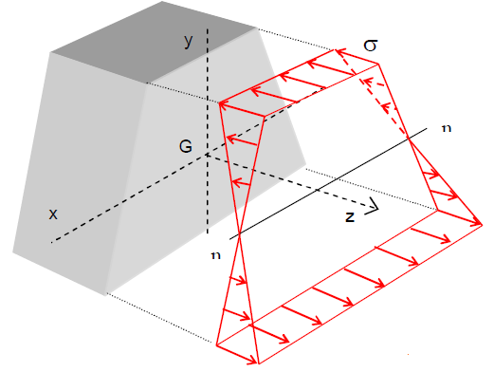
FLEXION PURA RECTA O NORMAL
Módulo Resistente – Dimensionamiento
De la fórmula de Tensión podemos ver que todos los puntos de la sección con la misma ordenada “y” tendrán igual tensión, siendo esta máxima y mínima en los extremos, o sea, en las fibras superiores e inferiores de la sección. En general no suele hablarse de tensión máxima o mínima, sino de máxima tensión de tracción y máxima tensión de compresión.-

Slide 16
FLEXION PURA RECTA O NORMAL
El diagrama de tensiones resulta ser un esquema espacial, pero por simplicidad y atendiendo a lo anterior, se lo representa usualmente con un plano.
Las tensiones extremas pueden calcularse mediante las siguientes expresiones:
A los valores W1 y W2, que resultan ser el cociente entre el momento de inercia de la sección transversal respecto del eje “x” y la distancia desde dicho eje a la fibra mas alejada de la sección, los llamaremos “módulos de los momentos resistentes”.

Slide 17
FLEXION PURA RECTA O NORMAL
En los problemas de dimensionamiento debemos distinguir entre los materiales cuya resistencia es la misma a tracción que a la compresión, y aquellos en que ambas resistencias son distintas.
En el primer caso:
En el segundo caso:
En el primer caso conviene que la sección sea simétrica, de manera tal que W1 = W2, con lo que puede llegarse prácticamente a valores iguales a la tensión admisible tanto en las fibras superiores como en las inferiores. Si la pieza no es simétrica respecto del eje neutro, una de las dos fibras extremas no es aprovechada íntegramente.
En el segundo caso vale todo lo opuesto a lo anterior. En general sería recomendable una sección no simétrica, de manera de aprovechar las tensiones máximas, tanto en las fibras superiores como en las inferiores.

Slide 18
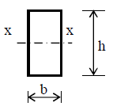
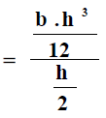
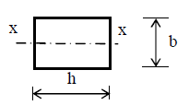
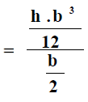
FLEXION PURA RECTA O NORMAL
Módulo resistente de algunas secciones usuales:
a) Rectángulo:
Podemos apreciar que el módulo resistente depende del cuadrado de la altura, siendo conveniente que el mayor lado del rectángulo sea ubicado en forma perpendicular al eje “x”.

Slide 19
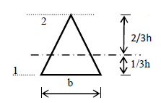
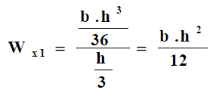
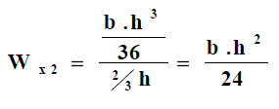
FLEXION PURA RECTA O NORMAL
b) Círculo:
c) Triángulo:

Slide 20
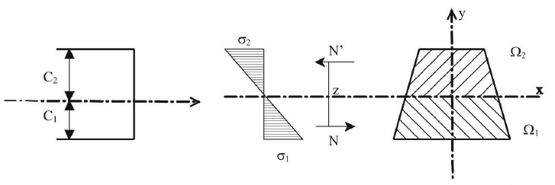
FLEXION PURA RECTA O NORMAL
Brazo de palanca elástico
Definiremos como brazo de palanca elástico a la distancia que existe entre la resultante de compresión y la resultante de tracción del diagrama de tensiones.

Slide 21
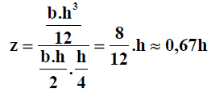
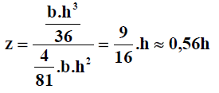
FLEXION PURA RECTA O NORMAL
Numéricamente, el brazo de palanca elástico se calcula como el cociente entre el momento de inercia con respecto al eje “x”, y el momento estático de media sección con respecto al mismo eje.
Rectángulo:
Círculo:
Triángulo:

Slide 22
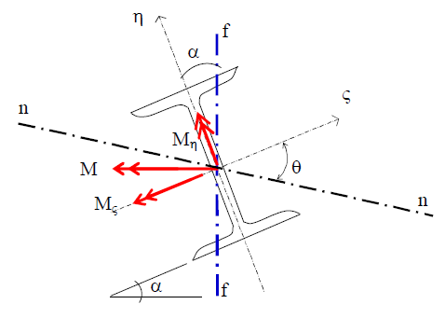
FLEXIÓN PURA OBLICUA
Fórmula de dos términos
Como ya hemos dicho, este caso se presenta cuando la línea de fuerzas no coincide con uno de los ejes principales de inercia. Dado que los ejes principales de inercia son perpendiculares, y el vector representativo del momento es perpendicular al eje de fuerzas, también podemos decir que la flexión oblicua surge cuando el vector momento no coincide con alguno de los ejes principales de inercia.

Slide 23
FLEXIÓN PURA OBLICUA
Si analizamos este problema de flexión debemos decir que:
Como podemos aplicar el principio de superposición de efectos, siendo cada uno de los valores de componentes de momento casos de flexión recta, la tensión normal se obtiene a través de :

Slide 24
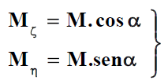
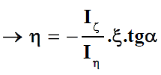
FLEXIÓN PURA OBLICUA
Esta expresión recibe el nombre de fórmula de los dos términos en la flexión oblicua simple. Si queremos encontrar la ecuación del eje neutro, planteamos la condición de tensión normal nula.
La ecuación del eje neutro indica que este resulta baricéntrico pero no coincidente con algunos de los ejes principales de inercia.
Para:

Slide 25
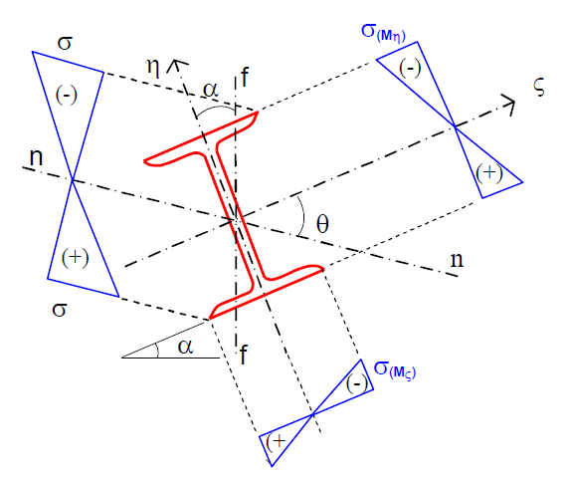
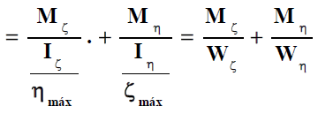
FLEXIÓN PURA OBLICUA
En la figura podemos ver como el diagrama de tensiones puede obtenerse por superposición de efectos. Algo importante a tener en cuenta es que las tensiones s son perpendiculares a la sección, es decir son tensiones sz. El diagrama se dibuja abatido para poder representarlo con mayor comodidad.

Slide 26
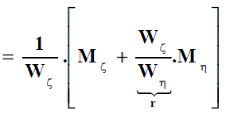
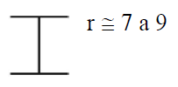
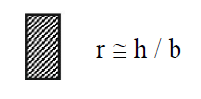
FLEXIÓN PURA OBLICUA
Esta fórmula de dimensionamiento no es directa como la de flexión recta, ya que la misma depende de dos parámetros geométricos. El proceso de dimensionamiento resulta entonces iterativo, debiendo proponerse una sección y verificar la ecuación anterior.
Para realizar un procedimiento lo mas acertado posible puede tenerse presente lo siguiente:
Proponiendo un valor de “r” puede obtenerse un valor de Wx necesario, y con éste se elige la sección.
Como el valor de “r” no resulta en general tal como se lo supone, debe siempre verificarse la ecuación. Si esta ecuación no se cumple, entonces deberá adoptarse otra sección.

Slide 27
FLEXIÓN PURA OBLICUA
Proponiendo un valor de “r” puede obtenerse un valor de Wx necesario, y con éste se elige la sección.
Como el valor de “r” no resulta en general tal como se lo supone, debe siempre verificarse la ecuación. Si esta ecuación no se cumple, entonces deberá adoptarse otra sección.

